Slide 1
Penulisan Desain Sistem, Eksperimen dan Analisis, Penutup & Daftar Pustaka
Ali Ridho Barakbah
Politeknik Elektronika Negeri Surabaya

Slide 2
Deskripsi
Uraian pada bab ini meliputi model yang digunakan, rancangan penelitian, variabel dalam penelitian, teknik pengumpulan data dan analisis data.
Awali pembahasan pada bab ini dengan penjelasan umum tentang solusi yang ditawarkan untuk menjawab Problem.
Akan lebih mudah dicerna, apabila penjelasan ini disertai dengan diagram sistem secara high-level view sehingga pembaca mendapatkan gambaran menyeluruh tentang desain sistem untuk menyelesaikan Problem.
Setelah itu, penulis dapat menguraikan desain sistem yang digunakan dalam buku secara rinci.

Slide 3
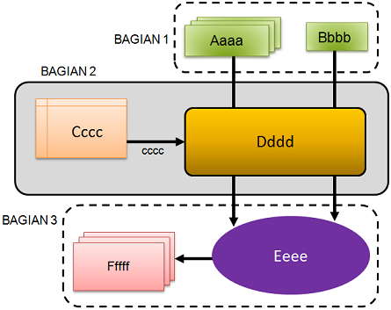
Contoh Diagram Desain Sistem secara High-level View

Slide 4
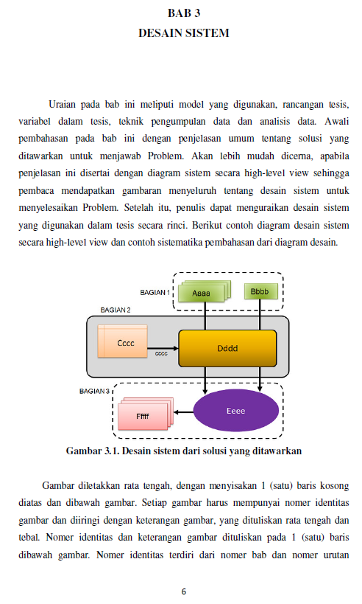
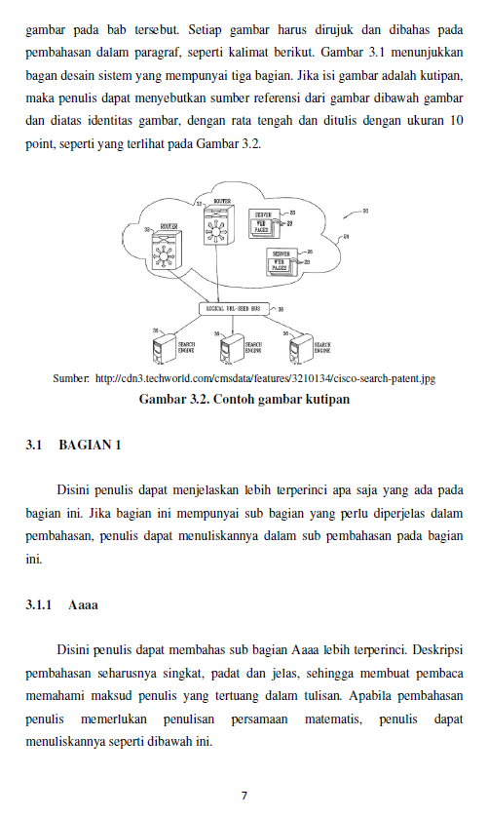
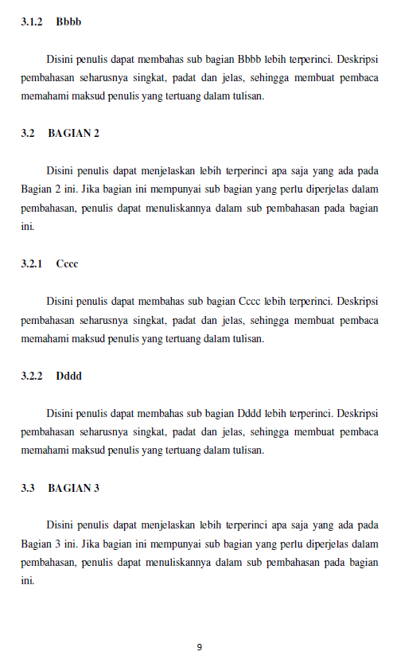

Slide 5
Orisinalitas
Berikan penekanan pada bagian-bagian tertentu mana yang termasuk orisinalitas pada penelitian
Istilah 'origin' berdiri di perbatasan fiktif dan tidak berwujud antara ide baru dan ide yang telah ada sebelumnya.
Sisi positif dari istilah 'Orisinalitas' menunjukkan bahwa ide yang berlabel 'origin' harus kreatif, inventif, atau mempunyai sisi kebaharuan (uniqueness).
Di sini, penekanannya adalah pada karakteristik spesifik dari ide, berisi pendekatan-pendekatan baru yang dapat memecahkan masalah yang dinyatakan dalam Pendahuluan.
Menariknya, istilah 'orisinalitas' terutama menunjukkan kreativitas dan daya cipta .
Orisinalitas mengandung klaim keunikan untuk pendekatan yang diusulkan sebagai solusi untuk masalah tersebut. Ini juga membahas ide dasar dari pendekatan yang diusulkan dan alasan untuk pilihan pendekatan.

Slide 6
Pembahasan Teknikal
Pada setiap pembahasan pada Desain Sistem, kita harus memberikan perincian lengkap pendekatan kita dalam menyelesaikan masalah
Kita juga harus memberikan alasan pemilihan metode tertentu dalam setiap langkah penyelesaian masalah

Slide 7
High-Level View of Design
High-level view adalah gambaran konsektual dari solusi kita untuk menyelesaikan masalah. Karena itu sebaiknya jangan Digambarkan secara low-level view (misalnya flowchart, DFD, ER Model, Use Case Diagram, dan semisalnya)
Berguna untuk menuntun kita dan pembaca terhadap solusi pemecahan masalah
Buatlah High-level view dari Desain Sistem yang dapat mengunci keseluruhan solusi terhadap masalah
Buatlah yang menarik dan tidak terkesan sederhana

Slide 8
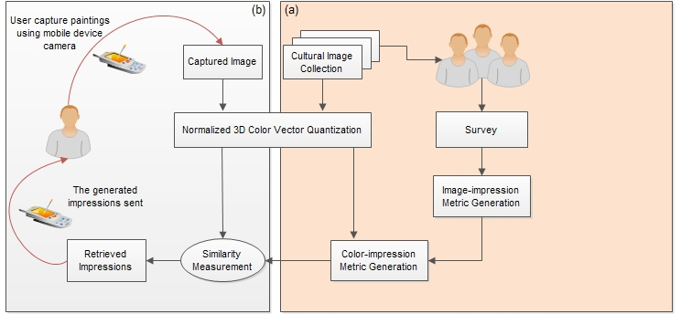
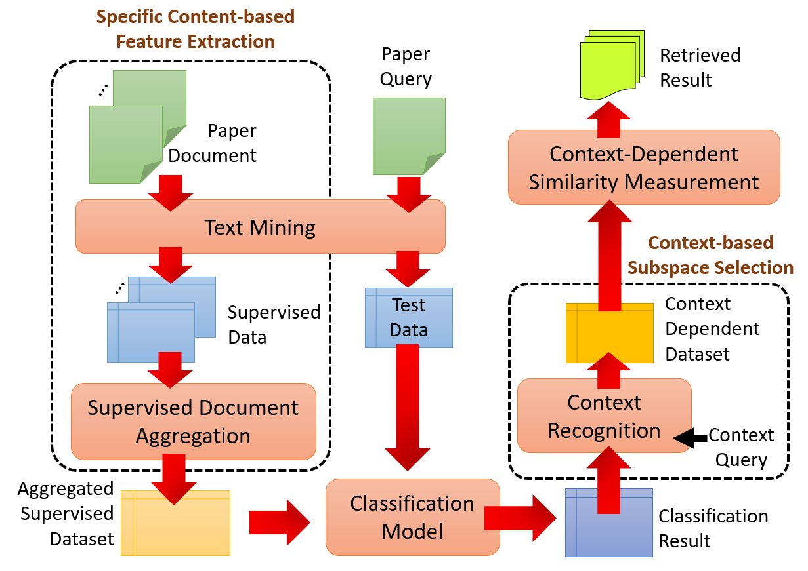
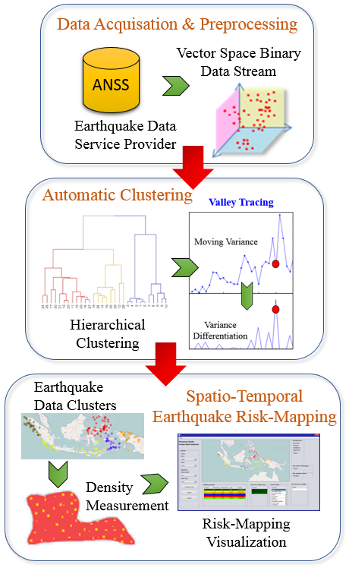
Contoh High-Level View

Slide 9
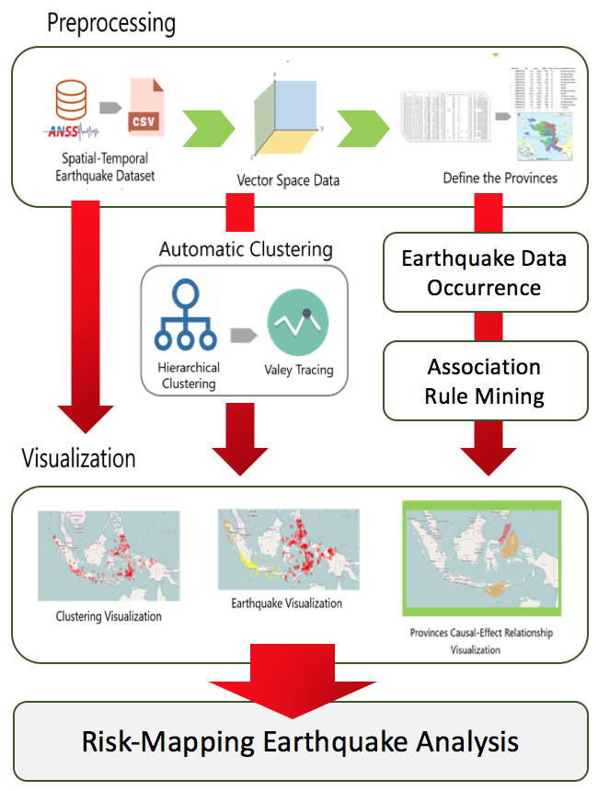
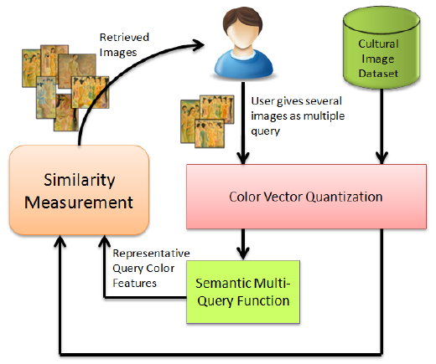
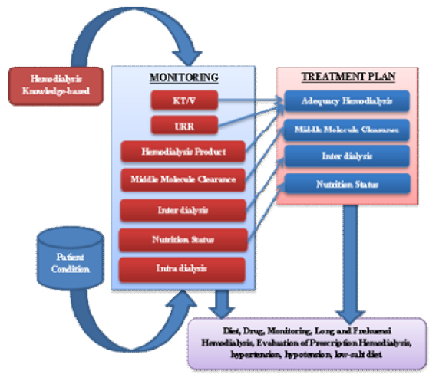
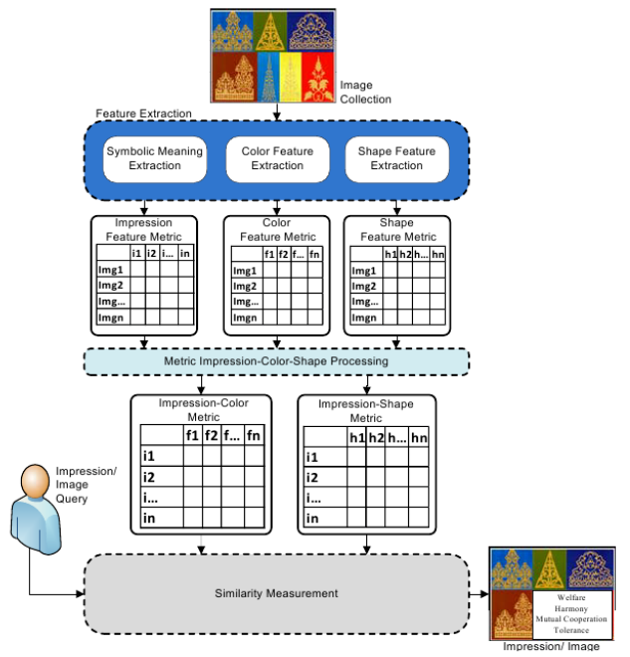
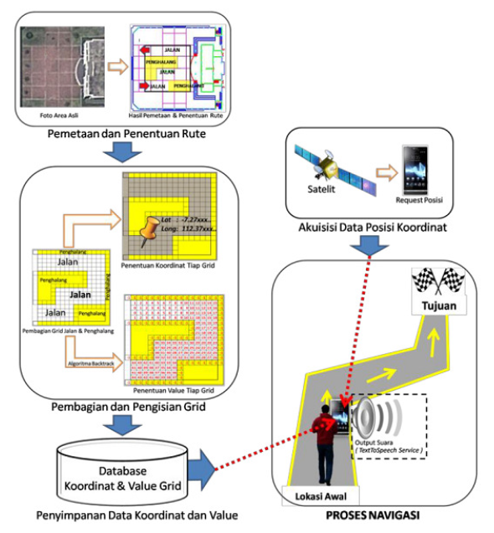

Slide 10
Peletakan Gambar
Gambar diletakkan rata tengah, dengan menyisakan 1 (satu) baris kosong diatas dan dibawah gambar.
Setiap gambar harus mempunyai nomer identitas gambar dan diiringi dengan keterangan gambar, yang dituliskan rata tengah dan tebal.
Nomer identitas dan keterangan gambar dituliskan pada 1 (satu) baris dibawah gambar.
Nomer identitas terdiri dari nomer bab dan nomer urutan gambar pada bab tersebut.
Setiap gambar harus dirujuk dan dibahas pada pembahasan dalam paragraf
Gambar maksimal 1 halaman

Slide 11
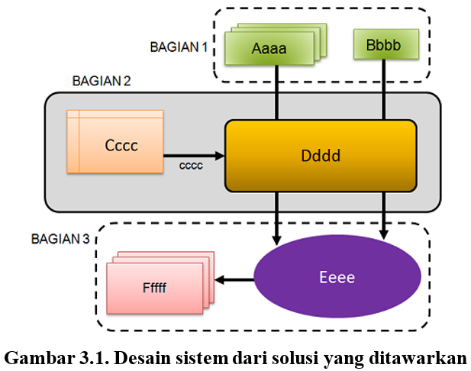

Slide 12
Penulisan Tabel
Tabel diletakkan rata tengah, dengan menyisakan 1 (satu) baris kosong diatas dan dibawah tabel.
Setiap tabel harus mempunyai nomer identitas tabel dan diiringi dengan keterangan tabel, yang dituliskan rata tengah dan tebal. Nomer identitas dan keterangan tabel dituliskan pada 1 (satu) baris dibawah tabel. Nomer identitas terdiri dari nomer bab dan nomer urutan tabel pada bab tersebut.
Setiap tabel harus dirujuk dan dibahas pada pembahasan dalam paragraf, seperti kalimat berikut.
Judul pada tabel dapat dituliskan rata tengah, tebal dan berlatar-belakang agak gelap.
Satu tabel tidak boleh melebihi dari 1 (satu) halaman. Jika isi tabel terlalu banyak lebih dari 1 (satu) halaman, penulis dapat memecah tabel dan memberikan identitas tabel yang berbeda.

Slide 13
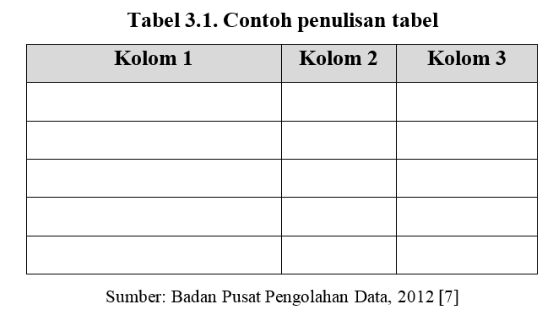

Slide 15
Penulisan Rumus
Penulisan persamaan diletakkan pada baris sendiri rata kiri yang dengan indentasi agak masuk ke dalam, dengan menyisakan 1 (satu) baris kosong diatas dan dibawah gambar.
Setiap persamaan harus mempunyai nomer identitas persamaan yang dituliskan rata kanan dan tebal.
Setiap persamaan harus dirujuk dan dibahas pada pembahasan dalam paragraf

Slide 16
Eksperimen
Ujicoba terhadap model, metode, atau pendekatan yang digunakan
Sifatnya spesifik, berisi :
Uji coba harus terstruktur sesuai dengan tujuan penelitian.
Parameter ujicoba yang digunakan
Karakteristik dataset yang digunakan dalam ujicoba
Spesifikasi hardware yang digunakan

Slide 17
Pembahasan pada Eksperimen
Parameter Eksperimen
Karakteristik Data
Tempat Ujicoba
Waktu Ujicoba
Spesifikasi Peralatan Ujicoba
Hasil Eksperimen
Analisis Hasil Eksperimen

Slide 18
Analisis Kinerja
Penjelasan terhadap hasil eksperimen
Analisa kinerja harus membahas apakah hasil sesuai dengan tujuan penelitian
Pembahasan kinerja harus berdasarkan fakta (tidak boleh mengandung spekulasi)
Hasil harus terpadu dan tidak dipecah-pecah menjadi subjudul-subjudul.
Hasil penelitian dapat disajikan dalam bentuk teks, gambar atau tabel data yang telah diolah
Semua hasil penelitian harus disertai dengan pembahasan untuk mendapatkan kesimpulan

Slide 19
Penutup
Berisi ringkasan dari permasalahan dan pendekatan yang diajukan untuk penyelesaian masalah
Perlu menegaskan pokok-pokok pikiran baru yang merupakan esensi dari temuan penelitian
Pernyataan tentang kontribusi dari penelitian
Memberikan saran-saran yang membangun untuk kelengkapan dan perbaikan dari sistem yang dibuat dengan mengacu pada kekurangan dari sistem itu sendiri.

Slide 20
Kesimpulan pada Penutup
Disini berikan kesimpulan terhadap Problem dan tingkat urgensi, solusi yang penulis tawarkan, orisinalitas pada tesis ini, desain sistem, eksperimen dan kinerja sistem terhadap permasalahan.

Slide 21
Saran pada Penutup
Solusi yang penulis tawarkan pasti mempunyai sisi-sisi keterbatasan.
Berikanlah suatu saran terhadap keterbatasan tersebut untuk pengembangan dan peningkatan solusi dalam menjawab permasalahan.

Slide 22
Daftar Pustaka
Referensi yang digunakan pada penelitian
Masing-masing bentuk karya ilmiah memiliki ketentuan cara penulisan referensi (ikuti template)
Referensi sebaiknya hanya yang benar-benar menjadi rujukan primer pada penelitian
Jurnal (internasional, nasional)
Seminar (internasional, nasional)
Published book, handbook, book series
Scientific sources
Daftar Pustaka ditulis berdasarkan urutan nama peneliti/pengarang, dan diikuti tahun dan judul jika didapatkan nama peneliti/ pengarang yang sama.

Slide 23
Contoh Sistematika Penulisan pada Daftar Pustaka
Nama_Pengarang1, Nama_Pengarang2, Judul Makalah Jurnal Internasional atau Nasional, Nama Jurnal, Vol. xx, No. yy, Hal. aa-bb, Penerbit, Tahun.
Nama_Pengarang1, Nama_Pengarang2, Judul Makalah Seminar Internasional atau Nasional, Nama Seminar, Tempat, Hal. aa-bb, Tahun.
Nama_Pengarang1, Nama Pengarang2, Judul Buku Acuan, Penerbit, Edisi xx, Tahun.
Nama_Mahasiswa_Penulis, Judul Buku Proyek Akhir, Tesis atau Disertasi, Proyek Akhir/Skripsi/Tesis/Disertasi, Perguruan Tinggi, Tahun.
Nama_Penulis, Judul Tulisan pada Media Publik, Nama Media Publik, Tanggal/Bulan ...., Edisi ......., Tahun.
Nama_Penulis, Judul Tulisan pada Media Online, Wikipedia/Nama Ensiklopedia online atau Nama Blog, Alamat internet, Diakses tanggal ......., Tahun.

